Slide 1
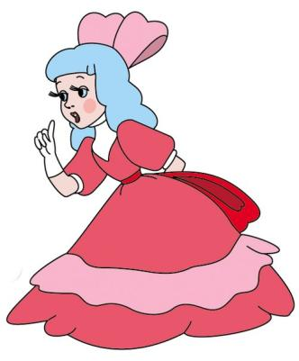
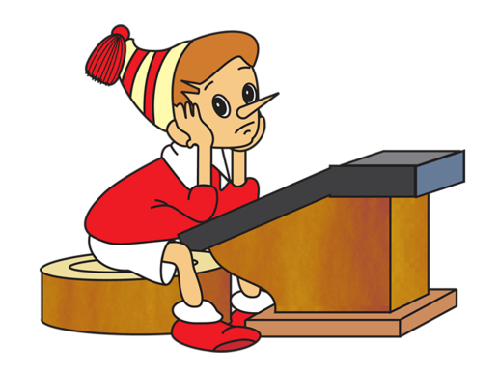
Устная работа.
Павленко О.Ю.

Slide 2
7
1
4
25

Slide 3
1,8 : 6
0,06
0,3
0,03
0,6

Slide 4
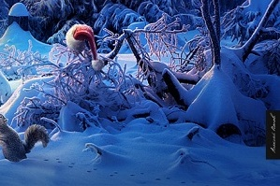
0,4 от 15
0,6
6
60
0,06

Slide 5
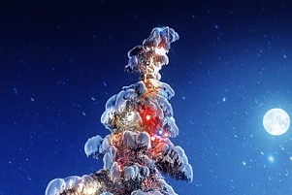
0,8∙7-0,8∙2
2,4
0,4
4
5

Slide 6
0,2 : 4
0,5
0,8
0,05
0,08

Slide 7
60% от 0,5
0,3
0,03
3
0,33

Slide 8
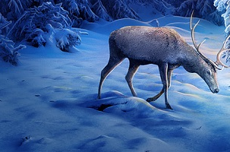
10 ∙
50,1
54
9

Slide 9
48 это 40%
12
19,2
120
192

Slide 10
(0,2 +0, 4)∙
0,4
0,8
0,02
0,05

Slide 11
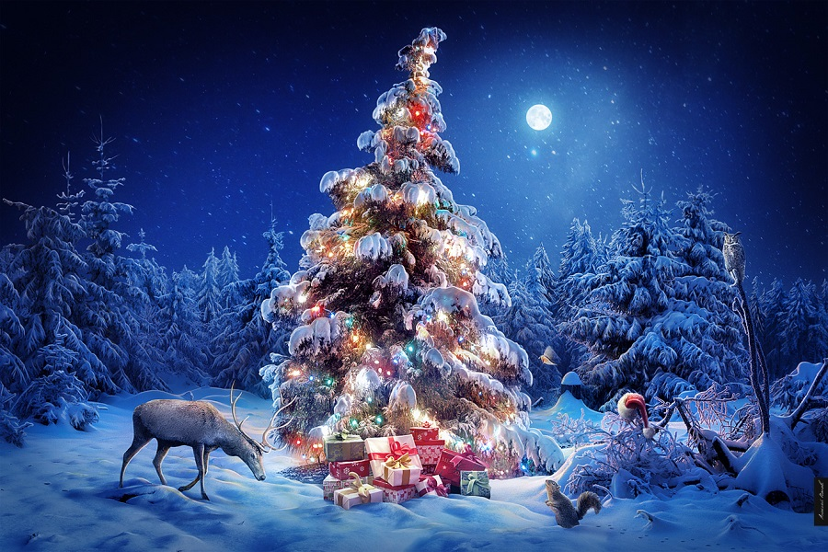
С Новым годом!
ВЫХОД

Slide 12
ВЕРНИСЬ
И
ПОДУМАЙ

